Slide 2
Betydningen af alder når børn og unge udsættes for en social begivenhed
13. Marts 2018
Signe Hald Andersen

Slide 3
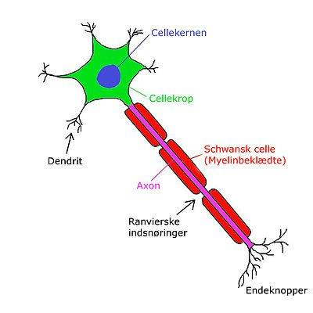
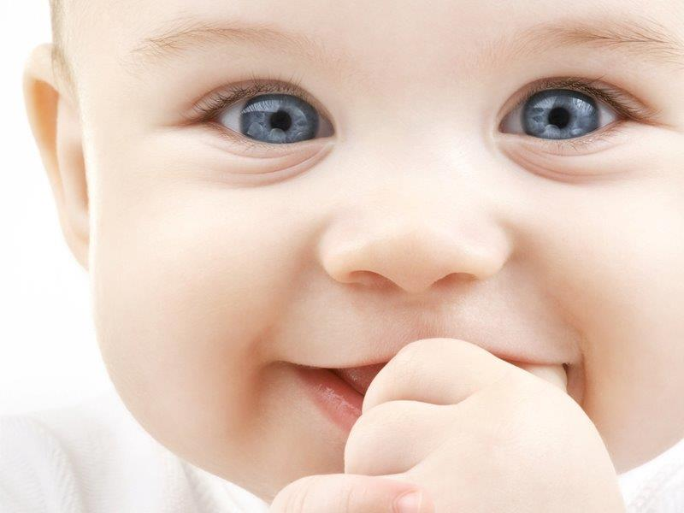
Baby, 6 måneder

Slide 4
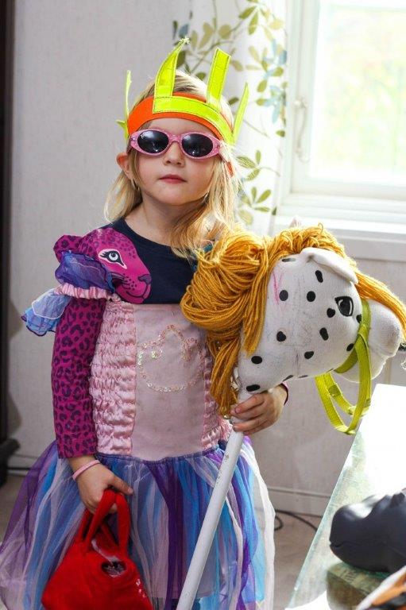
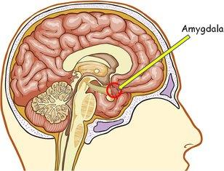
Barn, 4 år
HUKOMMELSE
FØLELSER
FRYGT

Slide 5
Hvorfor er det interessant?
Hjerne er styrende for alt hvad vi gør… gammelt fact (!)
Det, vi udsættes for, påvirker hjernen og dens udvikling!
Nyt lys på social arv
- Og temaet for mit oplæg

Slide 6
Grooming/licking
I 1957 fandt psykiatrikeren Seymour Levine ud af at rotteunger som havde været fjernet fra deres mor i 15 minutter om dagen (f.eks. i forbindelse med et medicinsk forsøg), var mindre nervøse og mindre stressede end andre rotteunger

Slide 7
Grooming/licking
EPIGENETIK!
Stimulering => genudtrykket=>hjernen
(underliggende mekanisme: omsorgen øger antallet af de receptorer i hjernen, som reagerer på stresshormon – disse receptorer hjælper med at neddrosle stressreaktionen)

Slide 8
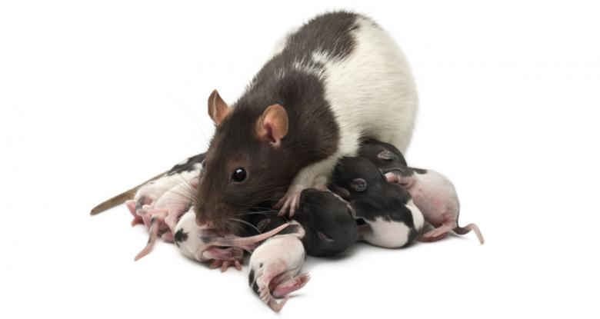
Grooming/licking
ÅBNE VINDUER
Det er vigtigt at omsorgen ydes indenfor den første uge (til dag 8 efter fødslen)
... Og ja, man kan sagtens overføre viden fra rottestudier til mennesker

Slide 9
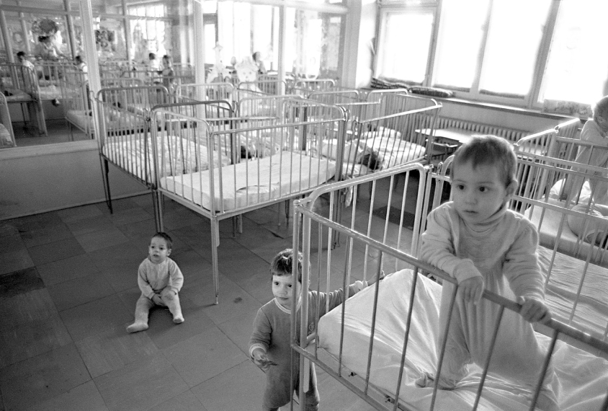
Grooming/licking
Rumænske børnehjemsbørn – de der bortadopteres til plejefamilier klarer sig bedre. Men alder ved adoption betyder noget

Slide 10
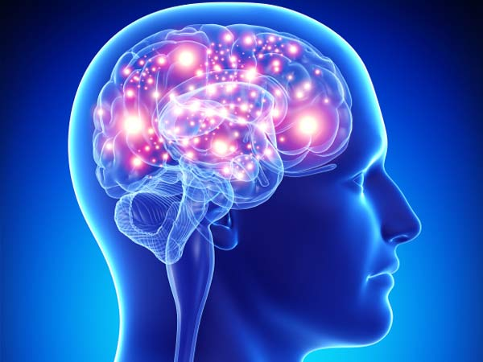
Hjernen
Hjernen er forprogrammeret (gener)
  ... men udviklingen er ikke determinstisk (epigenetik)!
Hjernen er plastisk
... men mere plastisk i visse perioder end andre (sensitive perioder)
Hjernens udvikling er kumulativ

Slide 11
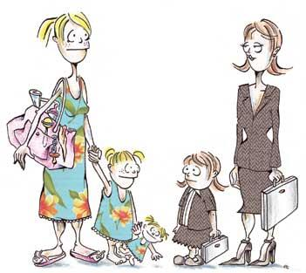
Social arv
Fra socialisering til hjerneceller

Slide 12
Hjernens udvikling
Først udvikles cellerne i hjernens grå masse – det er de forskellige hjernecentre (fx den præfrontale kortex)
Herefter prunes massen, så ubrugte celler og forbindelser (synapser) mellem celler fjernes
Sidst udvikles den hvide masse, der sørger for kommunikationen mellem hjernens forskellige centre og områder.
Vigtigt: disse udviklinger sker ikke parallelt i hjernens områder

Slide 13
Hjernens udvikling
Accelereret vækst af dendritter
Prefrontal cortex og amygdala forbindes
Peak i hippocampus’ grå masse
Peak i amygdalas grå masse/ amygdala skifter funktion
Hjerne-cellerne dannes
Hjerne-cellerne vandrer
Undf.
Fødsel
3 år
10 år
21 år

Slide 14
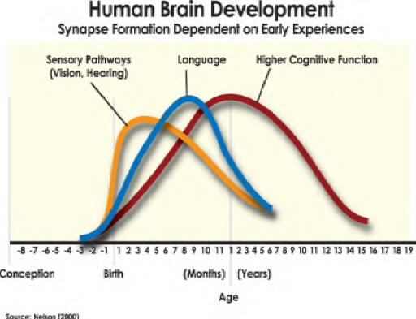
Hjernens udvikling
Forskellige færdigheder påvirkes på forskellige tidspunkter

Slide 15
Hjernens udvikling
Normal vs. anormal udvikling?

Slide 16
Toxisk stress

Slide 17
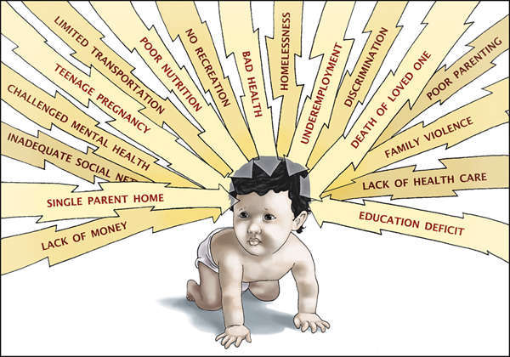
Toxisk Stress

Slide 18
Toxisk Stress
Accelereret vækst af dendritter
Prefrontal cortex og amygdala forbindes
Peak i hippocampus’ grå masse
Peak i amygdalas grå masse/ amygdala skifter funktion
Hjerne-cellerne dannes
Hjerne-cellerne vandrer
Undf.
Fødsel
3 år
10 år
21 år

Slide 19
Toxisk Stress
Mor får fødselsdepression
Barnet anbringes udenfor hjemmet
Far kommer i fængsel
Far og mor bliver skilt
Far dør
Undf.
Fødsel
3 år
10 år
21 år

Slide 20
Toxisk Stress
Hypoteser
Stress i den prenatale periode og i de første leveår påvirker alle områder af hjernen
Stress fra fødslen og til 11 års alderen påvirker de kognitive funktioner
Stress fra fødslen og til 14 års alderen påvirker de non-kognitive funktioner

Slide 21
Toxisk Stress
Hvad skaber toxisk stress?
Mors depression
Forældres skilsmisse
Fars fængsling
Anbringelse
Forældres død
Manglende materielle ressourcer i hjemmet (fars langvarige ledighed)

Slide 22
Toxisk Stress
Udfaldsvariabler i analysen
Udsat ung
Psykiatrisk indlæggelse
Indikationer på stofmisbrug
Dumper folkeskolens matematiktest
Dumper folkeskolens dansktest
Fængselsdom for kriminalitet
Overordnet funktionalitet
Kognitive færdigheder
Non-kognitive færdigheder

Slide 23
Toxisk Stress
Drenge
Piger

Slide 24
RESULTATER

Slide 25
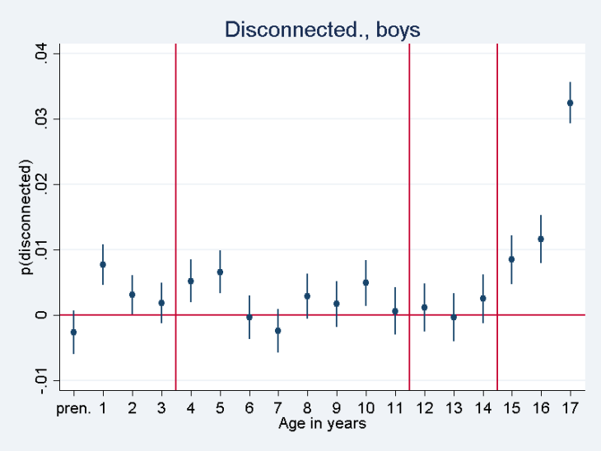
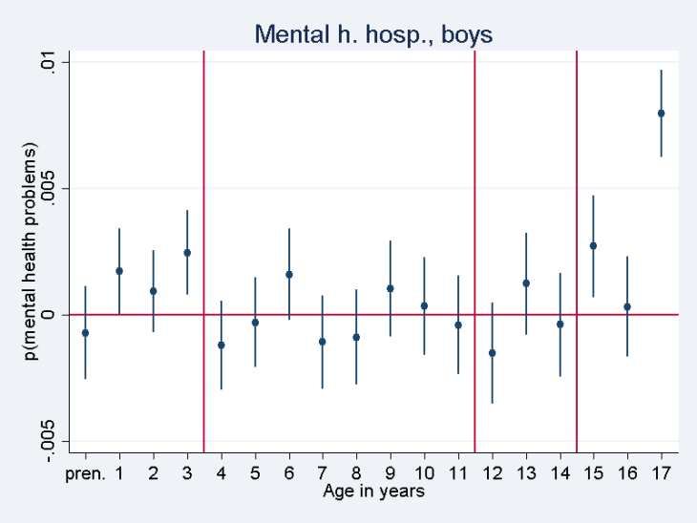
Toxisk Stress – overordnet funktionalitet

Slide 26
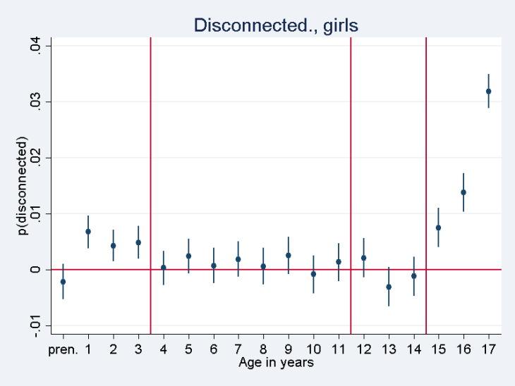
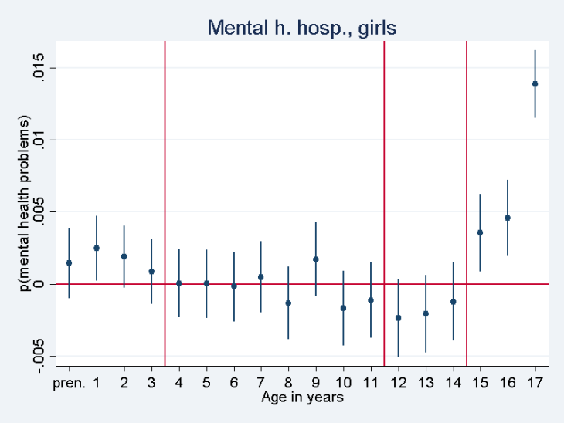
Toxisk Stress – overordnet funktionalitet

Slide 27
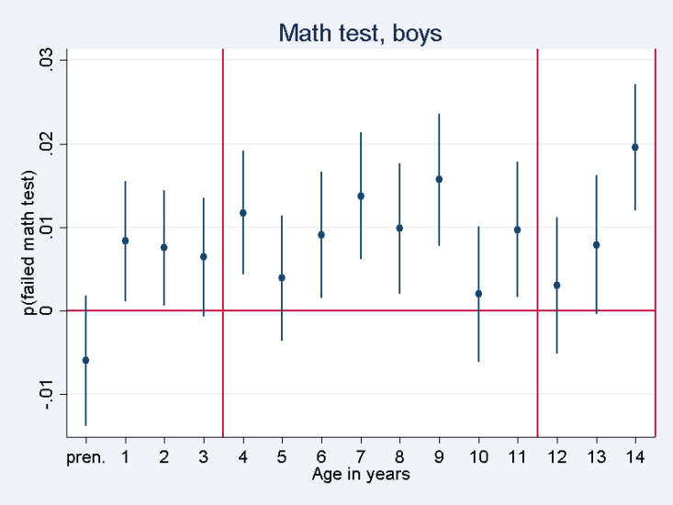
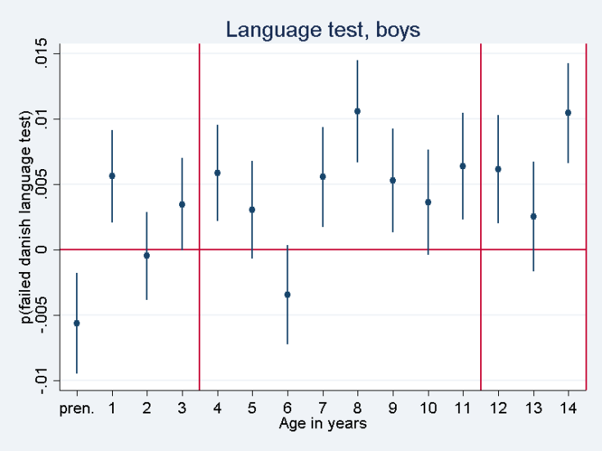
Toxisk Stress – kognitive færdigheder

Slide 28
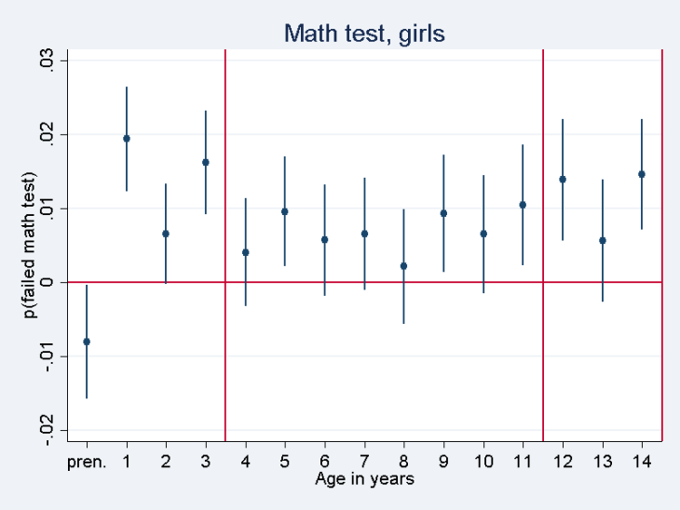
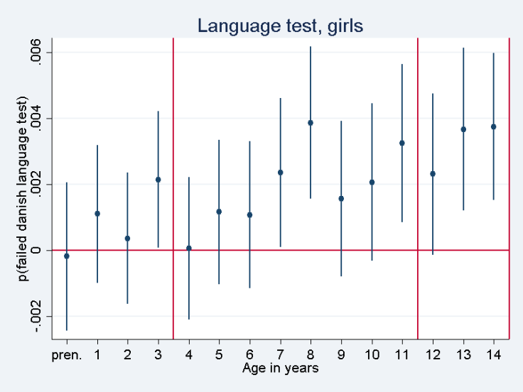
Toxisk Stress – kognitive færdigheder

Slide 29
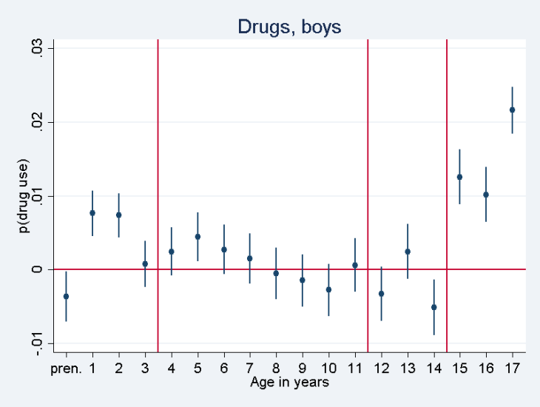
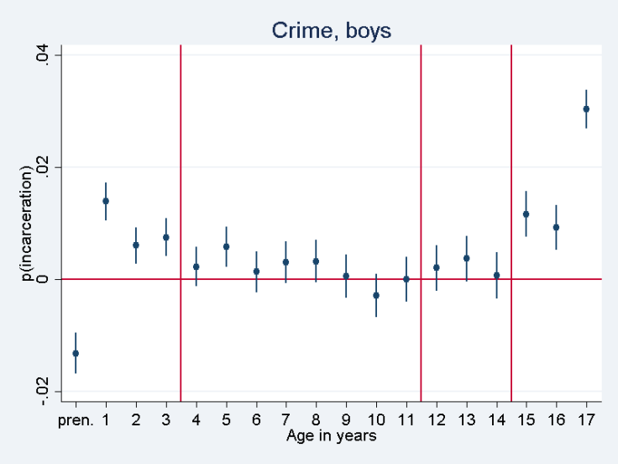
Toxisk Stress – non-kognitive færdigheder

Slide 30
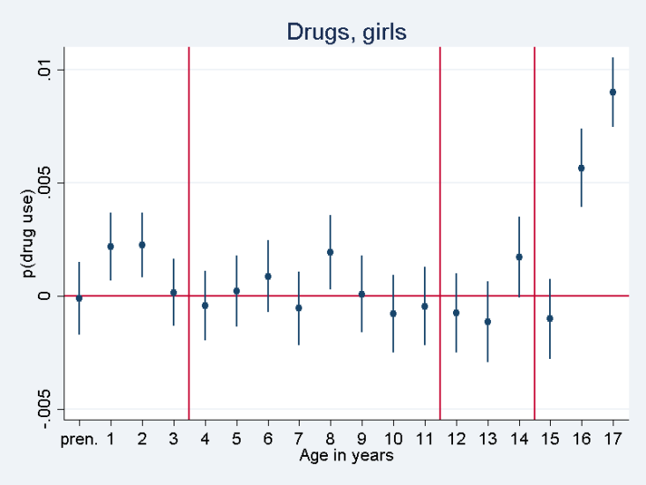
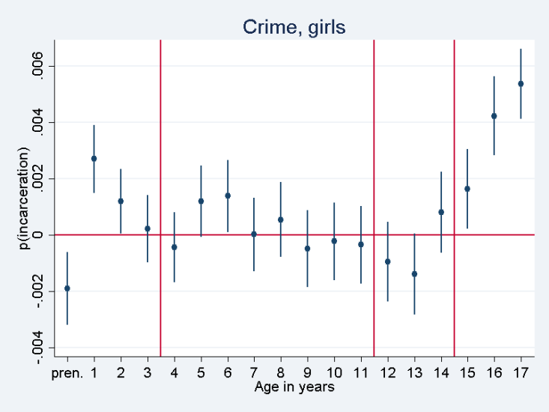
Toxisk Stress – non-kognitive færdigheder

Slide 31
Toxisk Stress - konklusion
Tegn på forskelle i sensitivitet hen over barndommen
Tegn på forskelle i sensitivitet på tværs af domæner

Slide 32
Toxisk Stress – en god forklaring?
Vi er et stykke fra helt at forstå hvad der foregår:
  - hvordan kompenserer og komplementere hjernens forskellige områder (for) hinanden?
  - gener for forskellige udfald afgørende for reaktionen

